Slide 1


Tento materiál byl vytvořen v rámci projektu Operačního programu Vzdělávání pro konkurenceschopnost.
Projekt MŠMT ČR | EU PENÍZE ŠKOLÁM
Číslo projektu | CZ.1.07/1.4.00/21.2146
Název projektu školy | Inovace ve vzdělávání na naší škole ZŠ Studánka
Šablona III/2 | Inovace a zkvalitnění výuky prostřednictvím ICT
SADA č. VIII
Identifikátor: VY_32_INOVACE_SADA VIII_ČJS, DUM 19
Vzdělávací oblast: Člověk a jeho svět
Vzdělávací obor: Člověk a jeho svět

Slide 2
Název: Kraj, v němž žijeme
Autor: Mgr. Zuzana Štěpánková
Stručná anotace: Presentace s fotkami, které nám pomohou lépe poznat Pardubický kraj.
Metodické zhodnocení: Presentace byla provedena ve třídě 5.C dne 8.9. 2011. Celá práce korespondovala s učivem: Kraj, v němž žijeme.
Autorem materiálu a všech jeho částí, není-li uvedeno jinak, je Zuzana Štěpánková

Slide 3
KRAJ, V NĚMŽ ŽIJEME
Autorem materiálu a všech jeho částí, není-li uvedeno jinak, je Zuzana Štěpánková

Slide 4
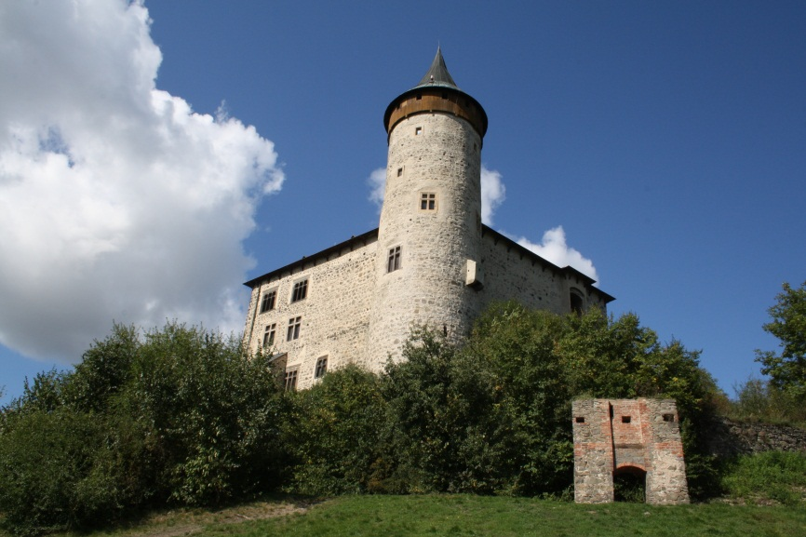
Hrad Kunětická hora
Polovina 14. století
Za husitských válek sídlem Diviše Bořka z Miletínka
1491 Pernštejnové
Autorem materiálu a všech jeho částí, není-li uvedeno jinak, je Zuzana Štěpánková

Slide 5
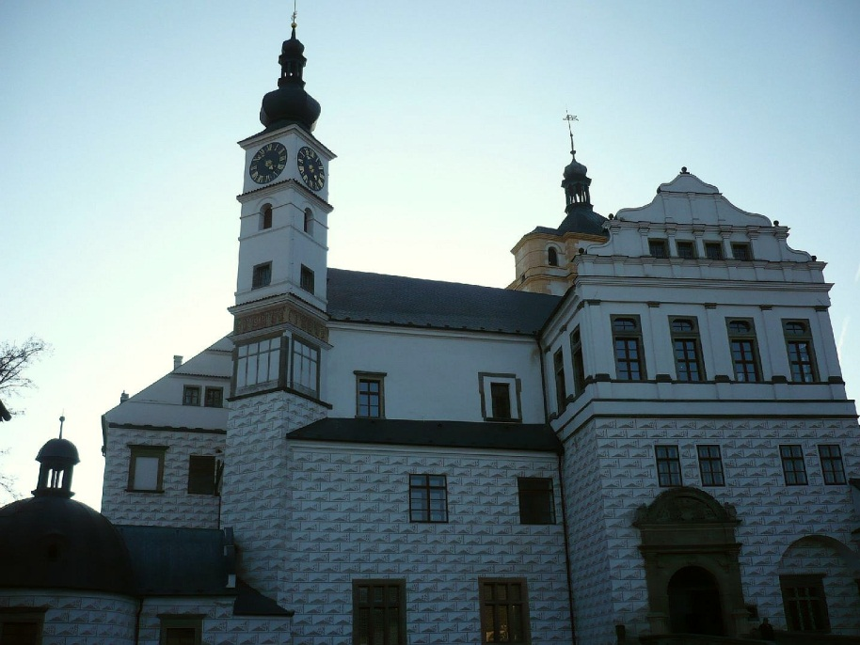
Pardubický zámek
Renesanční zámek
Na místě dnešního
zámku stál původně
od 13. století vodní hrad
Za pánů z Pernštejna
zde vzniklo sídlo, které je
přechodem mezi hradem
a zámkem
Od roku 2010 je zámek
na seznamu národních
kulturních památek ČR
Autorem materiálu a všech jeho částí, není-li uvedeno jinak, je Zuzana Štěpánková

Slide 6
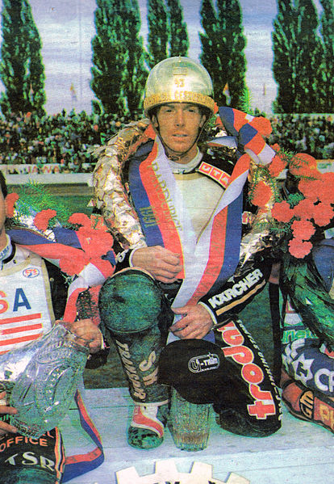
Zlatá přilba
Tradiční každoroční závod
motocyklů na ploché dráze
Jedná se o nejstarší závod
na ploché dráze na světe
Autorem materiálu a všech jeho částí, není-li uvedeno jinak, je Zuzana Štěpánková

Slide 7
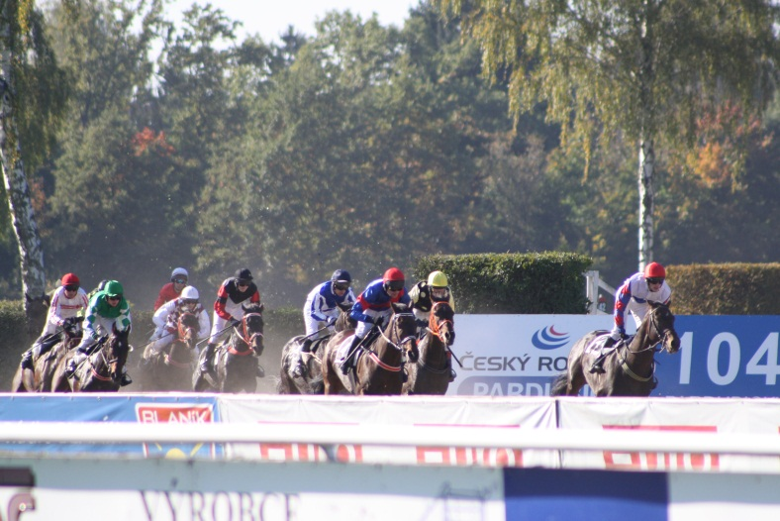
Velká pardubická
Nejtěžší a nejprestižnější
dostih v Evropě
První Velká pardubická
steeplechase se běžela
5. listopadu 1874 o 8000
zlatých
Velký Taxisův příkop si
vyžádal 27 koňských životů
Autorem materiálu a všech jeho částí, není-li uvedeno jinak, je Zuzana Štěpánková

Slide 8
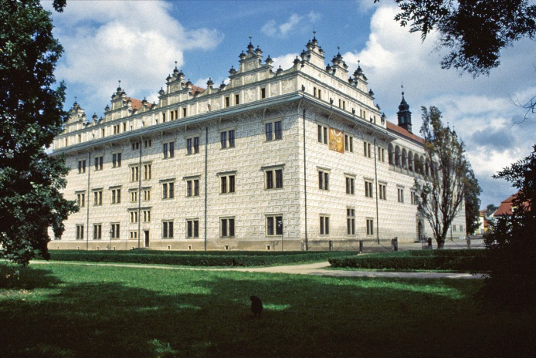
Zámek Litomyšl
První zmínka již ve staré
Kosmově kronice z 1. čtvrtiny
8. století
Dříve byl pouze dřevěný
Teprve po husitských
válkách byl postaven
nový kamenný hrad
Autorem materiálu a všech jeho částí, není-li uvedeno jinak, je Zuzana Štěpánková

Slide 9
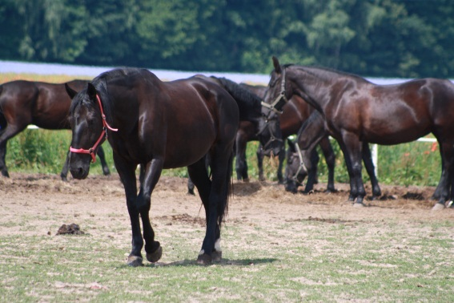
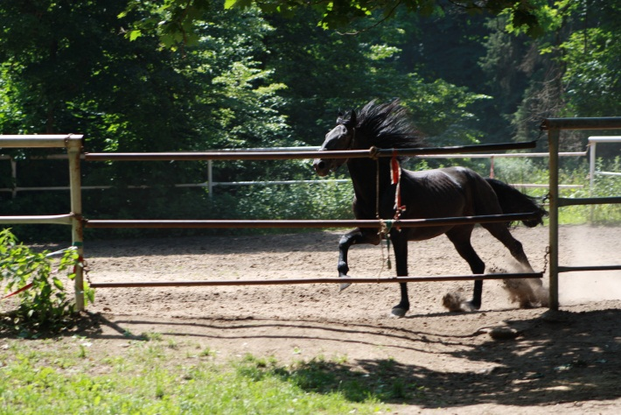
Hřebčín Kladruby nad Labem
Císař Maxmilián II. Zde založil v roce 1563 hřebčinec
1579 nechal císař Rudolf II. Povýšit původní koňskou oboru na císařský dvorní hřebčín
Autorem materiálu a všech jeho částí, není-li uvedeno jinak, je Zuzana Štěpánková

Slide 10
Použité zdroje:
Zámek Litomyšl: [cit. 2011-09-05]. Dostupný pod licencí Creative Commons na WWW: http://upload.wikimedia.org/wikipedia/commons/d/d6/Litomy%C5%A1l%2C_Schloss.jpg
Zlatá přilba: [cit. 2011-09-05]. Dostupný pod licencí Creative Commons na WWW:
http://wikimediafoundation.org/wiki/File:Antonin_Kasper.jpg
Pardubický zámek: [cit. 2011-09-05]. Dostupný pod licencí Creative Commons na WWW:
http://upload.wikimedia.org/wikipedia/commons/8/8c/Pardubice_-_Pardubicky_zamek_navecer.JPG
Autorem ostatních fotografií je Zuzana Štěpánková
Autorem materiálu a všech jeho částí, není-li uvedeno jinak, je Zuzana Štěpánková

